Slide 1
Presentación
C@NVIVE
EMPEZAR

Slide 2
El 9,53% del alumnado de Primaria indica haber sufrido acoso y el 9,2% ciberacoso.
+
D@TOS DE NUESTROS
Ante una situación de bullying, el 30,91% del alumnado avisa a un profesor, un 20,17% a un familiar y un 14,8% a un compañero
CENTROS
El Ministerio de Educación, expone en
+
+
su Estudio Estatal de la Convivencia
Escolar en Educación Primaria
El estudio expone que el profesorado reclama tener acceso a herramientas de detección
+INFO

Slide 4
¿CÓMO TRABAJAMOS LA CONVIVENCIA A TRAVÉS DE LAS HERRAMIENTAS DIGITALES?
FORMACIÓN
PLATAFORMAS
COMUNIDAD EDUCATIVA
ACTIVIDADES

Slide 5
PLAN DE
CIBERCONVIVENCIA
1
PLAN DE FORMACIÓN

Slide 6
PLATAFORMAS
AULA VIRTUAL
SOCIESCUELA
IRIS
+
INFO
+
INFO
+
INFO

Slide 7
AULA VIRTUAL DE SEGURIDAD Y CONFIANZA EN INTERNET
+
INFO

Slide 8
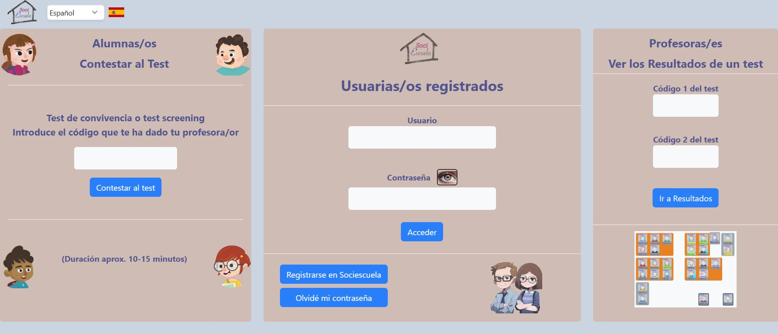
TEST DE CONVIVENCIA
SOCIESCUELA
+INFO

Slide 9
IRIS
-
CONTROL DE PANTALLAS
--
CONTROL DE ACCESO
---
COMPARTIDO CON LAS FAMILIAS.
PLATAFORMA DE CONTROL DE LOS DISPOSITIVOS DEL CENTRO
+
INFO

Slide 10
COMUNIDAD EDUCATIVA
DOCENTES
FAMILIAS
¿Cuánto sabes sobre ciberseguridad y plataformas de educación online?
PERSONAL EXTERNO
OTRAS ENTIDADES

Slide 11
ACTIVIDADES
INTEF. ASEGURATIC
+INFO
+INFO
INCIBE.
+INFO

Slide 12
PARA FINALIZAR
+
INFO

